Slide 1
复杂

Slide 2
1. 复杂是必须的 2. 简单只存在于头脑中 3. 管理复杂

Slide 3
为什么复杂是必须的？
为什么我们的科技那么复杂？事情不可以变得更简单吗？
为什么？因为，生活是复杂的。

Slide 4
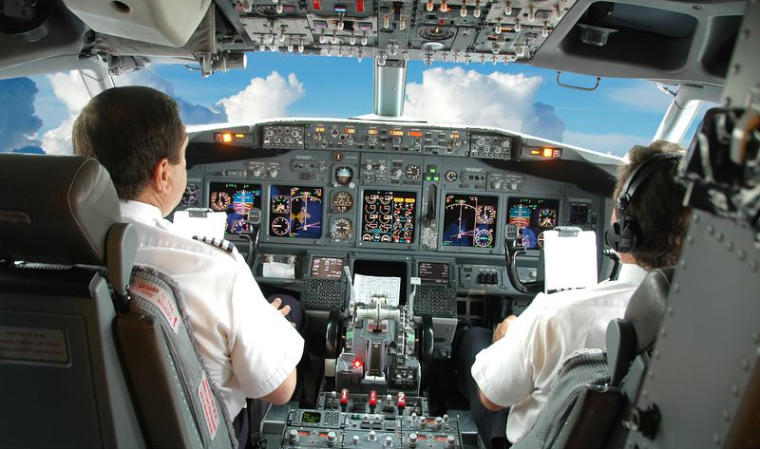
这么复杂是因为所有这些东西都是必须的：
为了安全的控制飞机，为了精确的导航，保证飞行时间……
对普通人来说是令人费解和困惑的，但对于飞行员来说，这些仪器仪表被合情合理、令人满意的进行了有目的的分组。
飞机驾驶舱

Slide 5
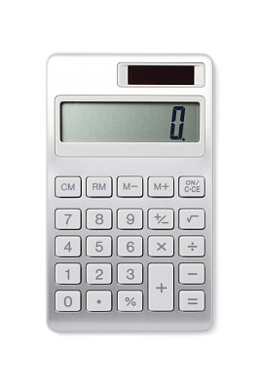

Slide 6
复杂
费解
描述思维状态
描述世界状态
词典解释：
复杂：指那些拥有很多既错综又相关联的组成部分的事物。
费解：困惑。描述人们努力理解和使用某种物品或与之互动的心里状态，是一种令人困惑的复杂。
复杂是世界的一部分，但它不该令人困惑。 如果，事情本来就应该是这样的，那人们就容易接受。如同凌乱的办公桌的人能够看到其中隐藏的秩序一样，我们一旦理解其中隐藏的原则，就能看到复杂中的秩序和调理。
然而，当复杂是任意的和不理智的，那我们就会感到费解，感到恼火。

Slide 7
简单的只存在于头脑中
感觉简单并不等于用起来简单或是操作上简单。
感觉上的简单性随着可见的控制和显示数目的增加而减少，增加可见的选项就会降低感觉上的简单性。难的是，通过添加更多的控制部分和显示可以大大改善操作上的简单性，因此，使事物更容易学习和使用的同时也会使它感觉上变得困难。
简单是一种与理解紧密配合的心理状态。
当某件东西的运转、可选项和外观与人们的概念模型相匹配，它就会被认为是简单。

Slide 8
为什么非的要简单呢？
简单，是对生活中混淆和复杂状态的诚实反应。
如果手机只有一个按钮，那它是简单的；因为钢琴有88个键就复杂吗？肯定没有哪首会使用所有的键。所以，我们应该简化吗？
更多功能 ➡️ 增加性能 更加简单 ➡️ 增加可用性
每个人都想要更多的性能，因此他们希望更多的功能；每个人都想要简便性，因此他们都希望简单；
这种逻辑对吗？

Slide 9
一个晴天 ➡️ 不会下雨

Slide 10
人们，会非常想要更多的性能和更简便，但我们不应该把这些需求等同于更多的功能和更简单。
人们真正想要的是可用的设备，可理解的设备。
以人为本的设计的全部意义是驯服复杂，把那些看起来更人困惑的工具转变成一个可以适应任务的、可以理解的、可用的、令人愉快的设备。

Slide 11
人们都喜欢功能多一些
一个简单的、低成本的电饭锅 -- 只能蒸米饭
一个复杂的、昂贵的电饭锅 -- 蒸米饭、煮粥、八宝粥、煲汤...
你会选择哪一个？

Slide 12
管理复杂
基本原则：使事情变得容易理解。
设计工具：概念模型、语意符号、组织架构、自动化、模块化。
学习工具：用户手册和帮助系统。

Slide 13
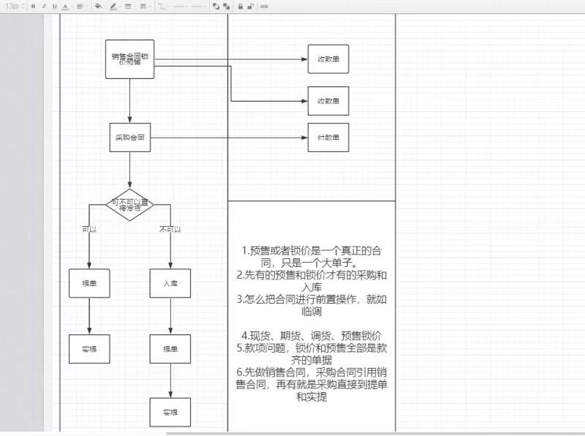
概念模型：
隐含在人关于事物如何运作的信仰结构中。存在于人的头脑中，所以也叫做心理模型。
帮助我们把复杂的自然现象转化成可用的、可理解的心理模型。

Slide 14
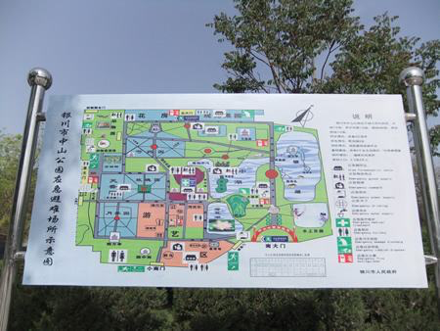
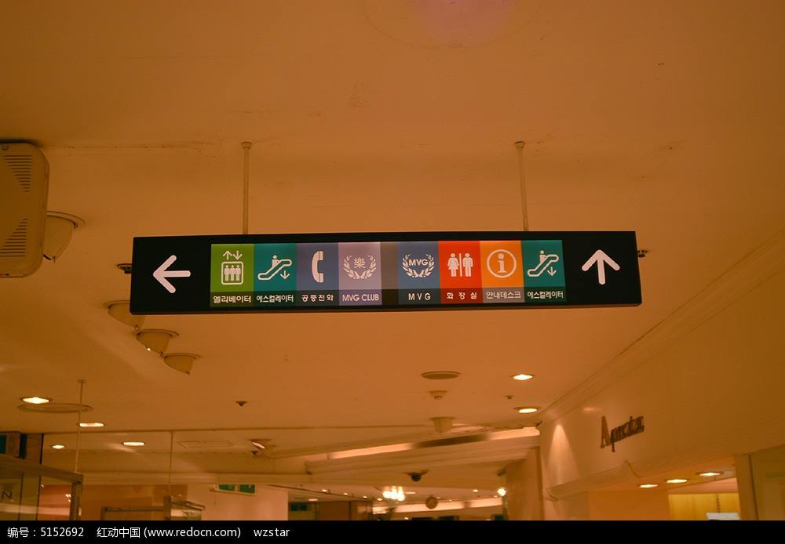
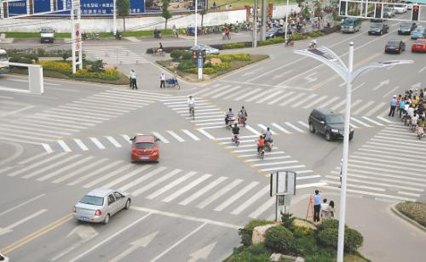
语意符号：
引导正确行为的可感知的信号

Slide 15
组织架构：
把工作任务构建成易于操作的模块，其中每个模块都是简单和易学的。
模块化：
将复杂的结构划分为一些较小的、易于管理的模块。
自动化：
消除了执行任务的需求。现代科技产品由于使用自动化而变得更加简单。

